Slide 1


《大学物理》（下）
麦克斯韦电磁场理论简介
位移电流 麦克斯韦方程组的积分形式

Slide 2



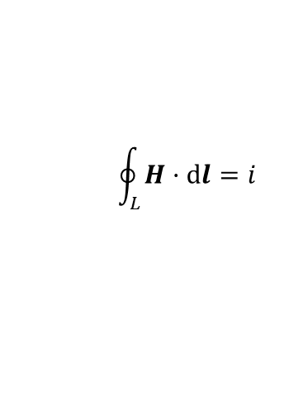


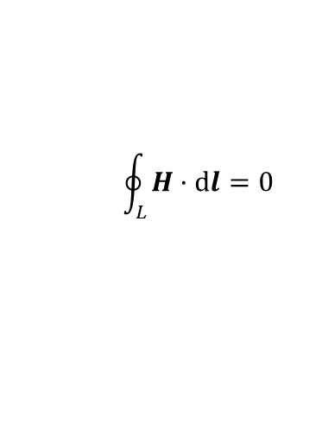





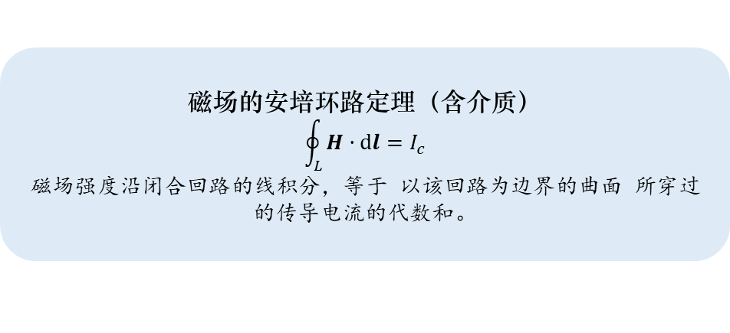


位移电流
位移电流的提出
在恒定条件下，电流连续，这是众所周知的电流连续性原理。即：在无分支的闭合电路中，通过任何截面的电流强度都相等。
然而对于时变的（非恒定的）电路，情况便有所不同。
$$\oint_{L}^{ }{H·dl}=0$$
$$\oint_{L}^{ }{H·dl}=i$$
$$L$$
$$0$$
$$i$$
$$I_{c}$$
磁场的安培环路定理（含介质）
$$\oint_{L}^{ }{H·dl}=I_{c}$$
磁场强度沿闭合回路的线积分，等于 以该回路为边界的曲面 所穿过的传导电流的代数和。
$$I_{c}$$
$$i$$
$$R$$
$$C$$
$$I_{c}$$
$$ε$$
稳恒电路
非稳恒电路
$$ε$$
为了统一恒定条件与非恒定条件下的电磁场理论，麦克斯韦提出了 位移电流 的假设。
大致思想是：电容器充放电时，极板间变化的电场变化，与电流有无关系呢？

Slide 3





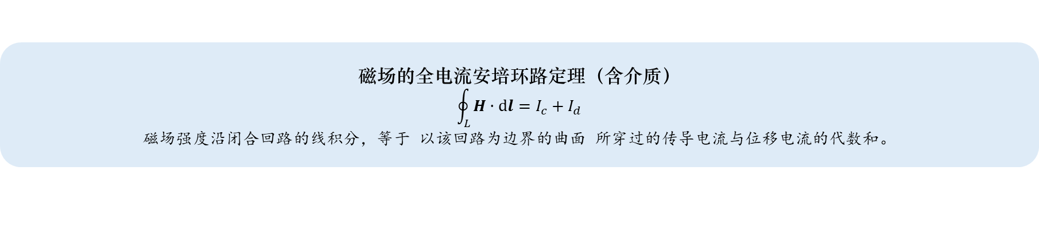




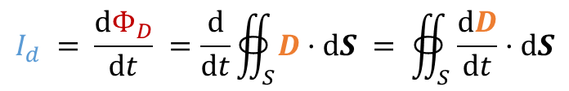



位移电流
位移电流的推导
电流实际上就是电荷随时间的变化率，电容器的充放电也与电荷有关。
由此，可以尝试寻找何种物理量与传导电流相关联。
$$E$$
$$+q$$
$$−q$$
$$E=\frac{σ}{ε}=\frac{q/S}{ε}$$
$$I_{c}$$
$$C$$
$$I_{c}=\frac{dq}{dt}$$
$$\frac{dΦ_{D}}{dt}=\frac{dq}{dt}$$
$$Φ_{D}=DS=q$$
$$D=εE=σ=\frac{q}{S}$$
$$ε$$
这说明，在电容器极板间存在着的电位移通量，其变化率$\frac{dΦ_{D}}{dt}$ 数值上与 传导电流$I_{c}$ 相等。定义它为 位移电流$I_{d}$。
$$I_{d} = \frac{dΦ_{D}}{dt} =\frac{d}{dt}∯_{S}^{ }{D·dS} = ∯_{S}^{ }{\frac{dD}{dt}·dS}$$
磁场的全电流安培环路定理（含介质）
$$\oint_{L}^{ }{H·dl}=I_{c}+I_{d}$$
磁场强度沿闭合回路的线积分，等于 以该回路为边界的曲面 所穿过的传导电流与位移电流的代数和。
位移电流$I_{d}$
通过某曲面的电位移通量的变化率称作位移电流.

Slide 4
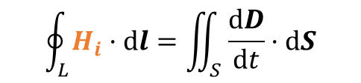

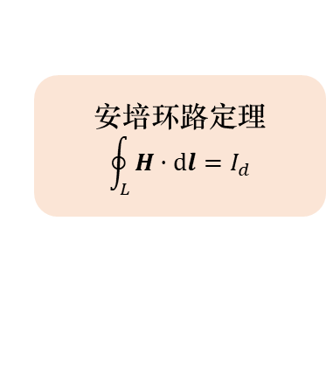
位移电流
位移电流的磁效应
虽然 位移电流 的本质 是 变化的电场，但既然被冠以“电流”之名，应当和传导电流一样具有磁效应。
由位移电流激发的磁场称作 感生磁场$H_{i}$.
安培环路定理
$$\oint_{L}^{ }{H·dl}=I_{d}$$
$$I_{d}=\frac{dΦ_{D}}{dt} = \frac{d}{dt}\iint_{S}^{ }{D·dS} =\iint_{S}^{ }{\frac{dD}{dt}·dS}$$
$$\oint_{L}^{ }{H_{i}·dl}=\iint_{S}^{ }{\frac{dD}{dt}·dS}$$
可以由此式计算具有对称性的变化电场产生的感生磁场的磁场强度。
注：位移电流 只有磁效应这一点 与传导电流相同。 其他诸如热效应等 位移电流均不具有。
总而言之，现在我们可以说，
磁场的根源 既可以是 运动电荷（电流），也可以是 变化的电场。

Slide 5
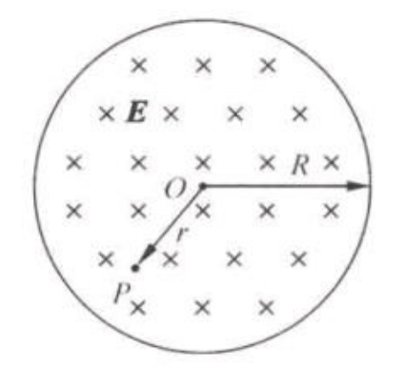
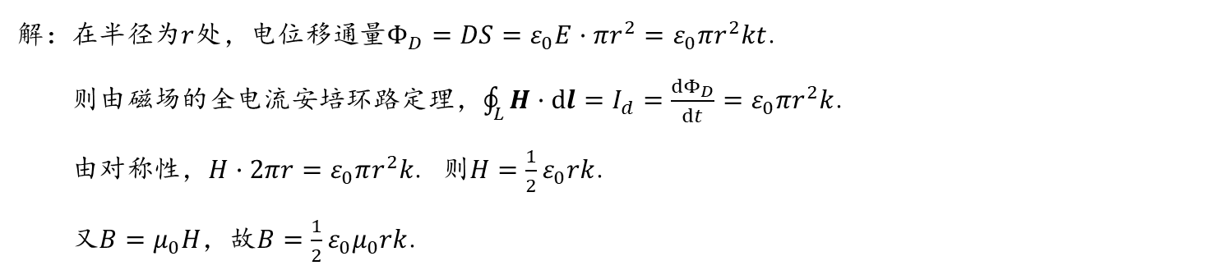


位移电流
感生磁场的计算
例1：在半径为$R$的圆柱形区域内存在着均匀磁场$E$，大小$E=kt$，试求在$r<R$范围内的磁感应强度。
$$y$$
$$x$$
解：在半径为$r$处，电位移通量$Φ_{D}=DS=ε_{0}E·πr^{2}=ε_{0}πr^{2}kt$.
则由磁场的全电流安培环路定理，$\oint_{L}^{ }{H·dl}=I_{d}=\frac{dΦ_{D}}{dt}=ε_{0}πr^{2}k$.
由对称性，$H·2πr=ε_{0}πr^{2}k$. 则$H=\frac{1}{2}ε_{0}rk$.
又$B=μ_{0}H$，故$B=\frac{1}{2}ε_{0}μ_{0}rk$.
$$2D$$

Slide 6

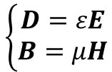
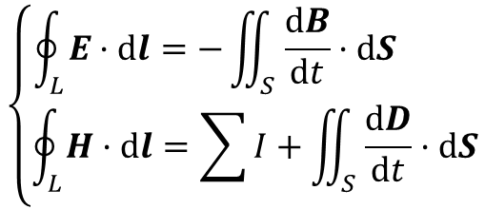
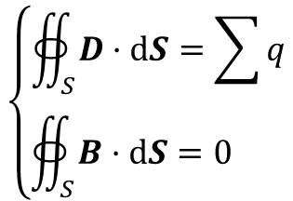
麦克斯韦方程组的积分形式
经库仑、安培、法拉第等多位物理学家的努力，静电场 和 恒定磁场 的理论已基本完善。这正是我们在前两章学习的内容。
麦克斯韦考虑到时变场的情况，提出了位移电流和涡旋电场的假设，
提出了时变情况下的 感生电场 和 感生磁场 的理论。
由此，电磁场各种情况的理论均已建立，由麦克斯韦提出的 麦克斯韦方程组 系统的描述了一般电磁场所遵从的规律：
高斯定理
$$\left\{\begin{aligned}∯_{S}^{ }{D·dS}=\sum{q} \\ ∯_{S}^{ }{B·dS}=0 \end{aligned}\right.$$
环路定理
$$\left\{\begin{aligned}\oint_{L}^{ }{E·dl}=−\iint_{S}^{ }{\frac{dB}{dt}·dS} \\ \oint_{L}^{ }{H·dl}=\sum{I}+\iint_{S}^{ }{\frac{dD}{dt}·dS}\end{aligned}\right.$$
$$\left\{\begin{aligned}D=εE \\ B=μH\end{aligned}\right.$$
介质
洛伦兹力
$$f=q(E+v×B)$$
$D$：电位移 $E$：电场强度 $B$：磁感应强度 $H$：磁场强度 $ε$：介质介电常数 $μ$：介质磁导率

Slide 7
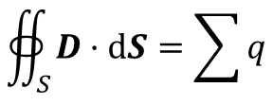

麦克斯韦方程组的积分形式
高斯定理
$$∯_{S}^{ }{D·dS}=\sum{q}$$
任意闭合曲面的电位移通量，等于其包围的自由电荷之代数和。
静电场
即 静电场的高斯定理。可用于求解形状对称的电场强度。
感生电场
感生电场 由 变化的磁场 产生，而 磁场 则源于 运动电荷或交变电场。
它们都含有自由电荷，高斯定理对感生电场也成立。
$$∯_{S}^{ }{B·dS}=0$$
任意闭合曲面的磁感应强度通量等于0。
恒定磁场
即 恒定磁场的高斯定理。
感生磁场
此定理说明任何磁场都是无源场，不可能有磁单极存在。

Slide 8

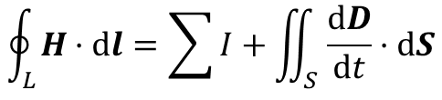
麦克斯韦方程组的积分形式
环路定理
$$\oint_{L}^{ }{E·dl}=−\iint_{S}^{ }{\frac{dB}{dt}·dS}$$
任意闭合回路的电场强度环量，等于 磁感应强度的变化率 在以此回路为边界的曲面上的 通量。
静电场
静电场是保守场，因此环量为0，当然也符合此方程，因为此时磁感应强度的变化率为0.
感生电场
感生电场的场强沿闭合回路的积分 等于 回路上的电动势，实质上是法拉第电磁感应定律。
$$\oint_{L}^{ }{H·dl}=\sum{I}+\iint_{S}^{ }{\frac{dD}{dt}·dS}$$
任意闭合回路的磁场强度环量，等于 穿过以此回路为边界之曲面的全电流（传导电流与位移电流）之和。
恒定磁场
此时无位移电流，此方程即为恒定磁场的安培环路定理。
感生磁场
即为磁场的全电流安培环路定理。

